Slide 1
Hochschule Pforzheim
Modellierung einer Modelica-Bibliothek für ein Glas-Gewächshaus
18.12.2018
Prof. Dr.-Ing. Mike Barth
Christian Härle, M.Sc.
Gruppe 1: Cemil Baki, Heiko Bielik, Marcel Franzke, Michael Jilg, Harald Krauss

Slide 2

das gewXhouse Projekt gibt‘s auf GitHub

Slide 3
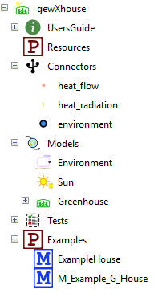
Gesamtüberarbeitung des Models
altes Model
sämtliche Komponenten von einander abhängig
keine echte modulare Struktur
Simulation funktionierte nur für spezielles Beispielhaus

Slide 4
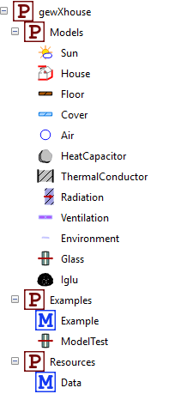
Gesamtüberarbeitung des Models
neues Modell
vollständig modular
Komponenten flexibel austauschbar
individuelle Gartenhausmodelle einsetzbar

Slide 5
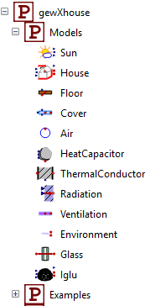
Aufbau der Bibliothek
Modelle
Sonne
Umgebung
Haus:
Boden
Wand
Luft
Glas
Belüftung
Connectoren:
Wärmekondensator
Wärmeleiter
Strahlung

Slide 6
Vielen Dank für Ihre Aufmerksamkeit
jetzt weiter in Modelica

Slide 7
Vergleich: Minimal / Maximal
Temperaturverläufe untereinander dargestellt

Slide 8
Vergleich: StandardHouse / Igloo
Temperaturverläufe untereinander dargestellt

